Slide 1

সবাইকে শুভেচ্ছা

Slide 2

উপস্থাপনায়:
পাঠ পরিচিতিঃ
শ্রেণিঃ তৃতীয়
বিষয়ঃ প্রাথমিক বিজ্ঞান
সাধারন পাঠঃ ‘জীব ও জড়’
প্যাঠাংশঃ ‘উদ্ভিদ ’
সময়ঃ ৩৫ মিনিট
স্বরুপ দাস
প্রধান শিক্ষক
আজমপুর সরকারি প্রাথমিক বিদ্যালয়। ।
দর্শনা-চুয়াডাঙ্গা।

Slide 3
নিচের চিত্রে কি দেখতে পাচ্ছ?
বিভিন্ন ধরনের উদ্ভিদ

Slide 4
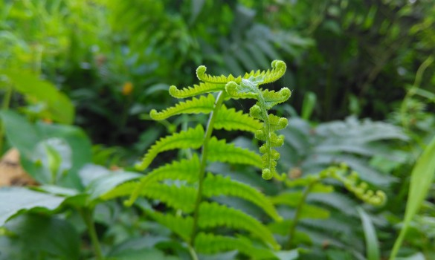
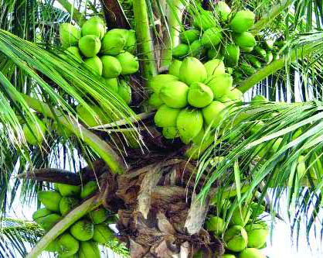
আজ আমরা পড়বো----
‘বিভিন্ন ধরনের উদ্ভিদ’

Slide 5
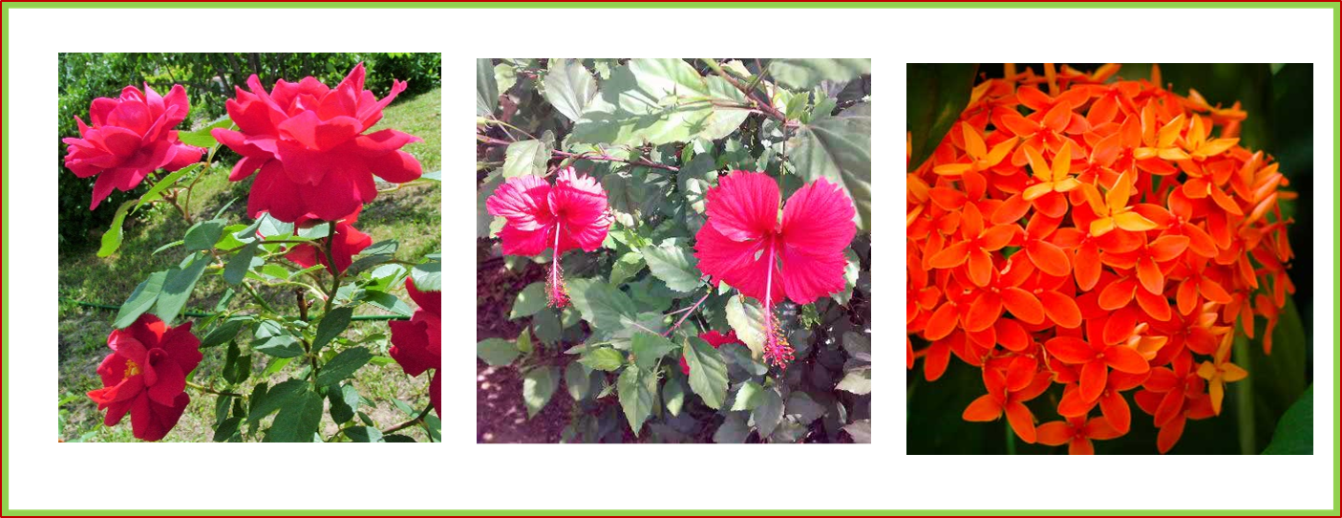
আমাদের আজকের পাঠের মুল প্রশ্ন
আমরা কিভাবে উদ্ভিদকে বিভিন্ন শ্রেণিতে ভাগ করতে পারি?

Slide 6
শিখনফল:
এই পাঠশেষে শিক্ষার্থীরা-------
১। নিকট পরিবেশের উদ্ভিদ শনাক্ত করতে পারবে।
২। বিভিন্ন বৈশিষ্ট্যের আলোকে উদ্ভিদের শ্রেণিবিন্যাস করতে পারবে।

Slide 7
পূর্ব পাঠ পুরনালোচনা
১। উদ্ভিদের বৈশিষ্ট কী কী?
২। উদ্ভিদের অংশগুলো কী কী?

Slide 8

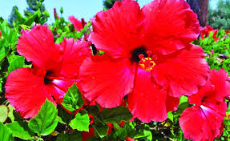
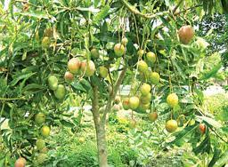
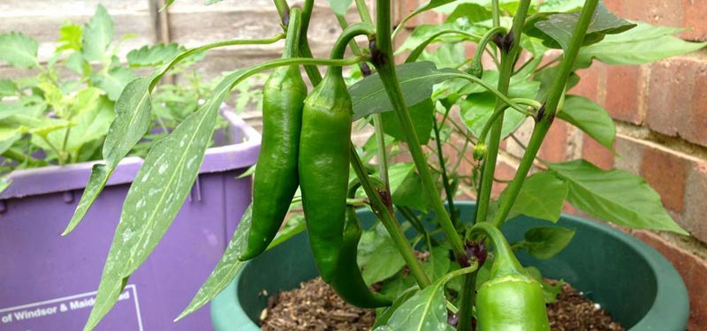
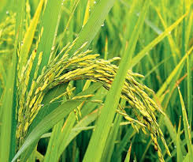
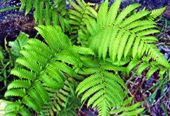
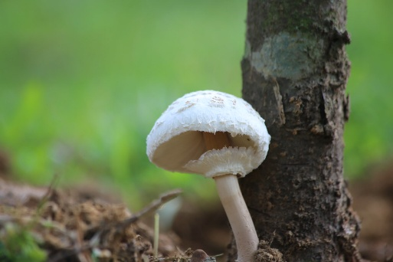
ঢেকি শাক
জবা
শাপলা
আম
মরিচ
ধান
মস
ব্যাঙের ছাতা
উদ্ভিদ
আমাদের চারপাশে বিভিন্ন ধরনের উদ্ভিদ রয়েছে। উদ্ভিদের মূল, কান্ড ও পাতা থাকে।
অনেক উদ্ভিদের ফুল ও ফল হয়। কোনো কোনো উদ্ভিদের কান্ডে শাখা প্রশাখা আছে।

Slide 9
প্রদর্শিত ছকের মত করে তোমাদের খাতায় একটি ছক তৈরি কর। প্রয়োজনে বইয়ের ছকটি দেখ এবং উপরে প্রদর্শিত উদ্ভিদগুলোর বৈশিষ্ট্য ছকে লিপিবদ্ধ কর।
জোড়ায় কাজ:
সময়-৬ মিনিট
উদ্ভিদের নাম | আকার | কান্ড শক্ত না নরম | ফুল ফোটে কিনা
ঢেকি শাক
শাপলা
জবা
আম

Slide 10
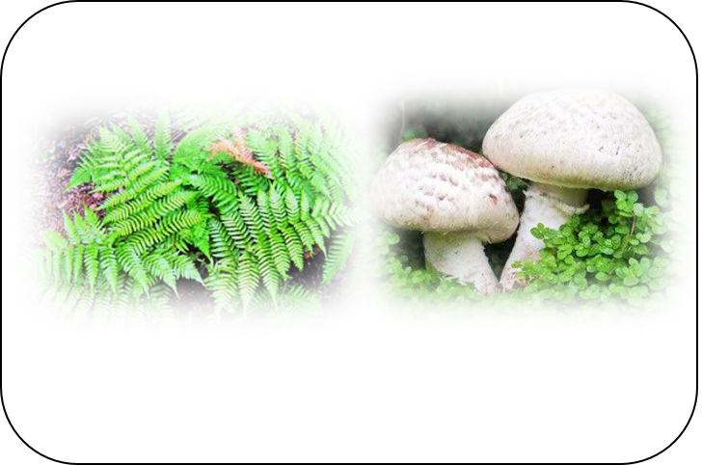
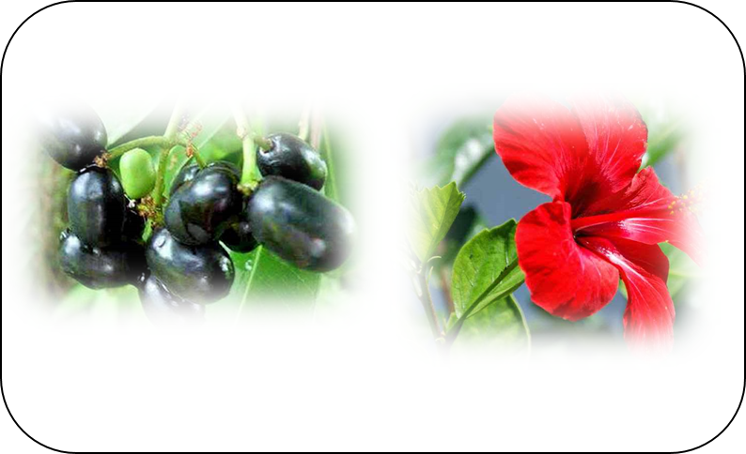
ঢেঁকিশাক
ব্যাঙের ছাতা
জাম
জবা
অপুষ্পক উদ্ভিদ
সপুষ্পক উদ্ভিদ
যে সকল উদ্ভিদের ফুল হয়না, সেগুলোকে অপুষ্পক উদ্ভিদ বলে।
যে সকল উদ্ভিদের ফুল হয়, সেগুলোকে সপুষ্পক উদ্ভিদ বলে।

Slide 11
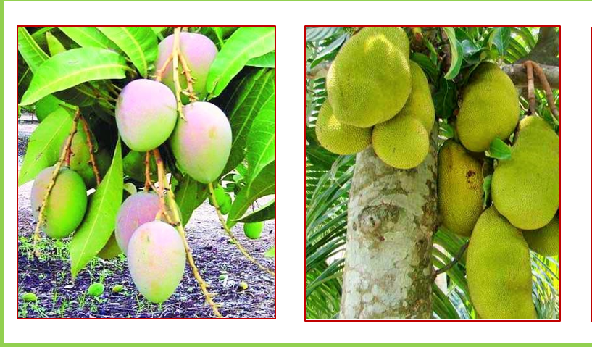
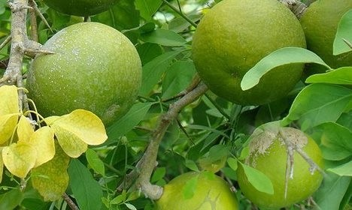
আকার এবং কান্ড অনুযায়ী শ্রেণিবিন্যাস:
বৃক্ষ
কান্ড থেকে শাখা প্রশাখা এবং পাতা হয়, এগুলোকে বৃক্ষ বলা হয়।
আম, কাঁঠাল, বেল ইত্যাদি উদ্ভিদ আকারে বড়, কান্ড মোটা, দীর্ঘ ও শক্ত।

Slide 12
আকার এবং কান্ড অনুযায়ী শ্রেণিবিন্যাস:
গুল্ম
গোলাপ, জবা, রঙ্গন উদ্ভিদ গুল্ম শ্রেণির। বৃক্ষের মত কাণ্ড মোটা ও শক্ত নয়।
কান্ডের গোড়ার কাছ থেকে শাখা প্রশাখা বের হয়।

Slide 13
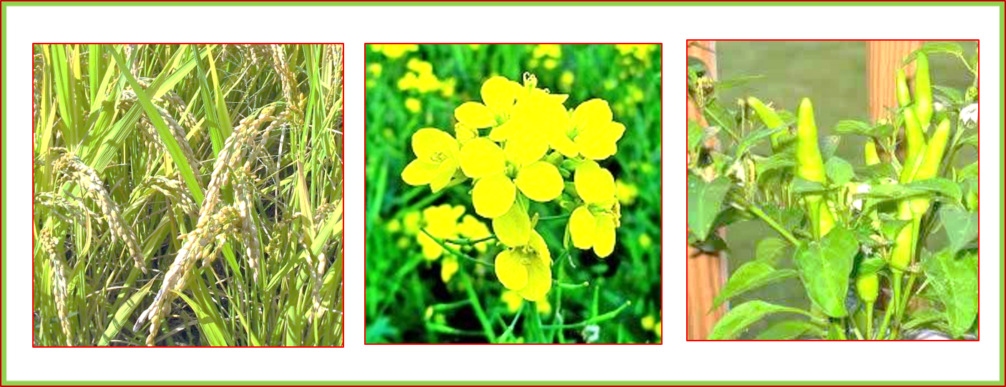
আকার এবং কান্ড অনুযায়ী উদ্ভিদের শ্রেণিবিন্যাস:
বিরুৎ
বিরুৎ উদ্ভিদ গুল্ম উদ্ভিদের চেয়ে আকারে ছোট, কান্ড নরম।
ধান, সরিষা, মরিচ উদ্ভিদ বিরুৎ শ্রেণির।

Slide 14
মুখে মুখে উত্তর দাও:
একক কাজ:
সময়-৫মিনিট
কিভাবে উদ্ভিদের শ্রেণিবিন্যাস করা যায়?
ফুলের উপস্থিতির উপর ভিত্তি করে উদ্ভিদকে কয়ভাগে ভাগ করা যায়?
আকার এবং কান্ড অনুযায়ী উদ্ভিদকে কয়ভাগে ভাগ করা যায়?

Slide 15
দলগত অনুশীলন: সময়-৫ মিনিট
বৃক্ষ | গুল্ম | বিরুৎ
এবার শ্রেণিকক্ষের বাইরে গিয়ে দলভিত্তিক উদ্ভিদ সংগ্রহ কর এবং এদের দু’টি করে বৈশিষ্ট্য তোমার খাতায় লিখে উপস্থাপন কর।

Slide 16
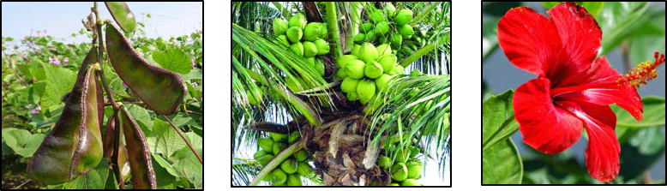

মূল্যায়ন:
-ছবিতে কয় শ্রেণির উদ্ভিদ রয়েছে?
-জবা কোন ধরনের উদ্ভিদ?
-সপুষ্পক উদ্ভিদ কাকে বলে?
এটি কোন ধরনের উদ্ভিদ?
ক.গুল্ম উদ্ভিদ
✓
খ.অপুষ্পক উদ্ভিদ
গ.সপুষ্পক উদ্ভিদ
ঘ.বুনো উদ্ভিদ

Slide 17

বাড়ির কাজ:
১। কোন জাতীয় উদ্ভিদের শেকড় মাটির গভীরে যায় না?
২। ৩টি সপুস্পক ও অপুস্পক উদ্ভিদের নাম লিখ?

Slide 18
Thank you

